Slide 2
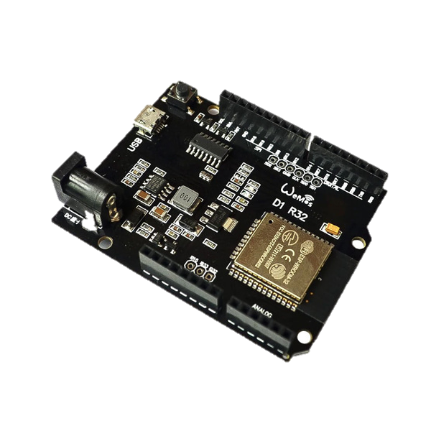
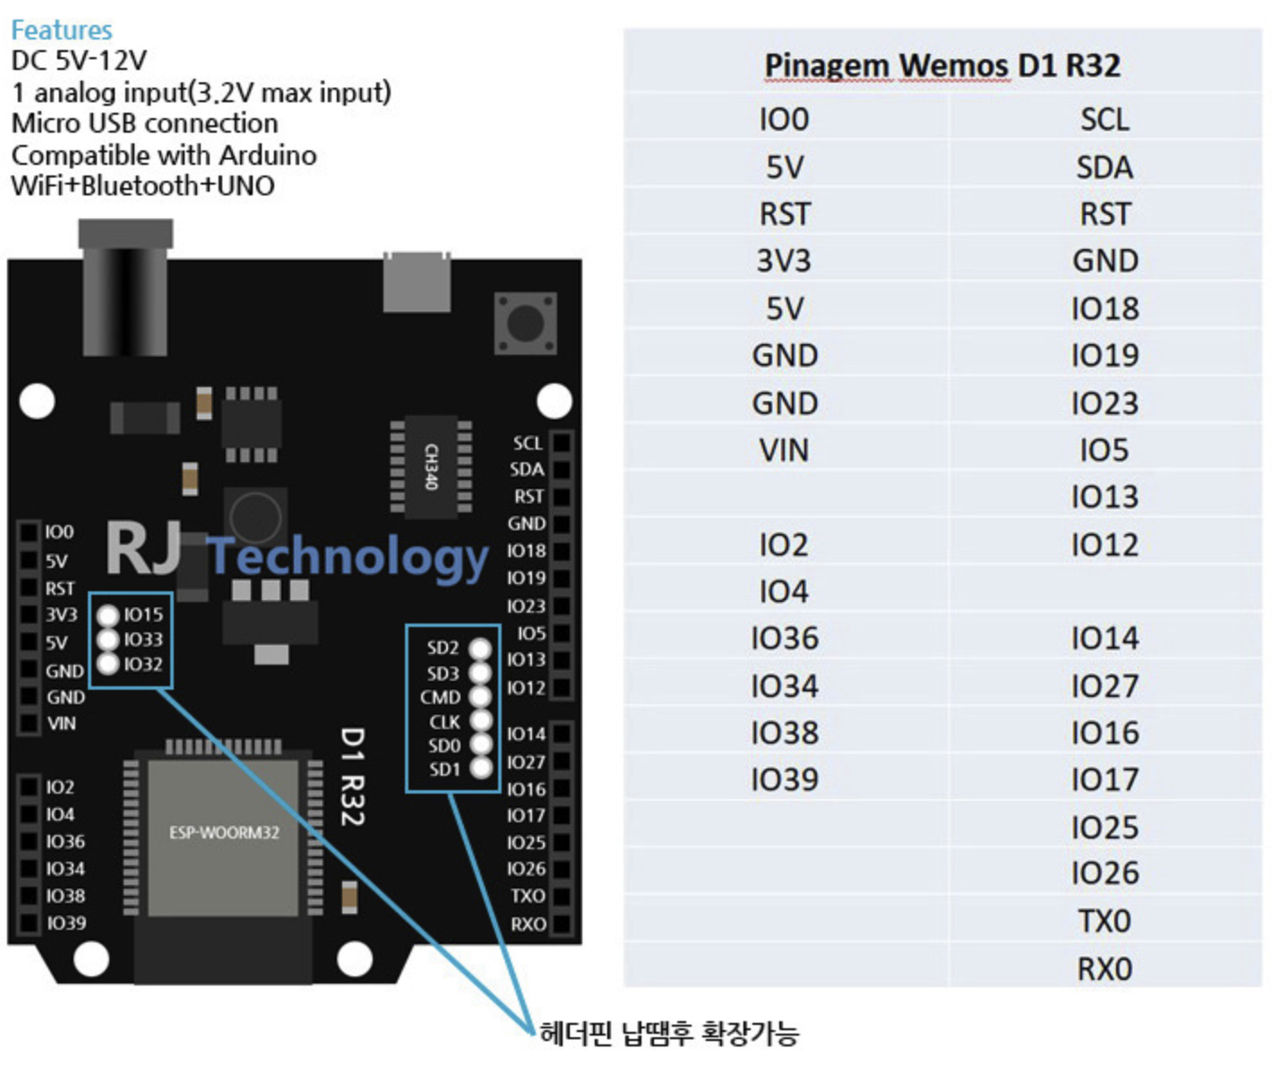
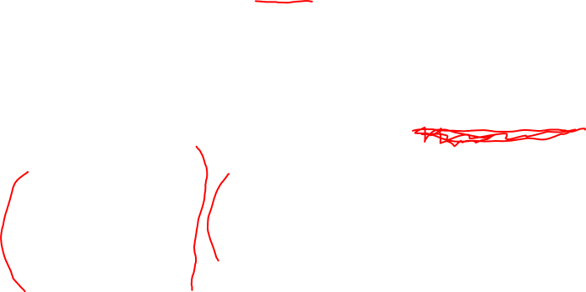
Wemos D1 R32 소개
아두이노 Wemos D1 R32
아두이노와 형태는 같지만, ESP32칩을 사용

Slide 3
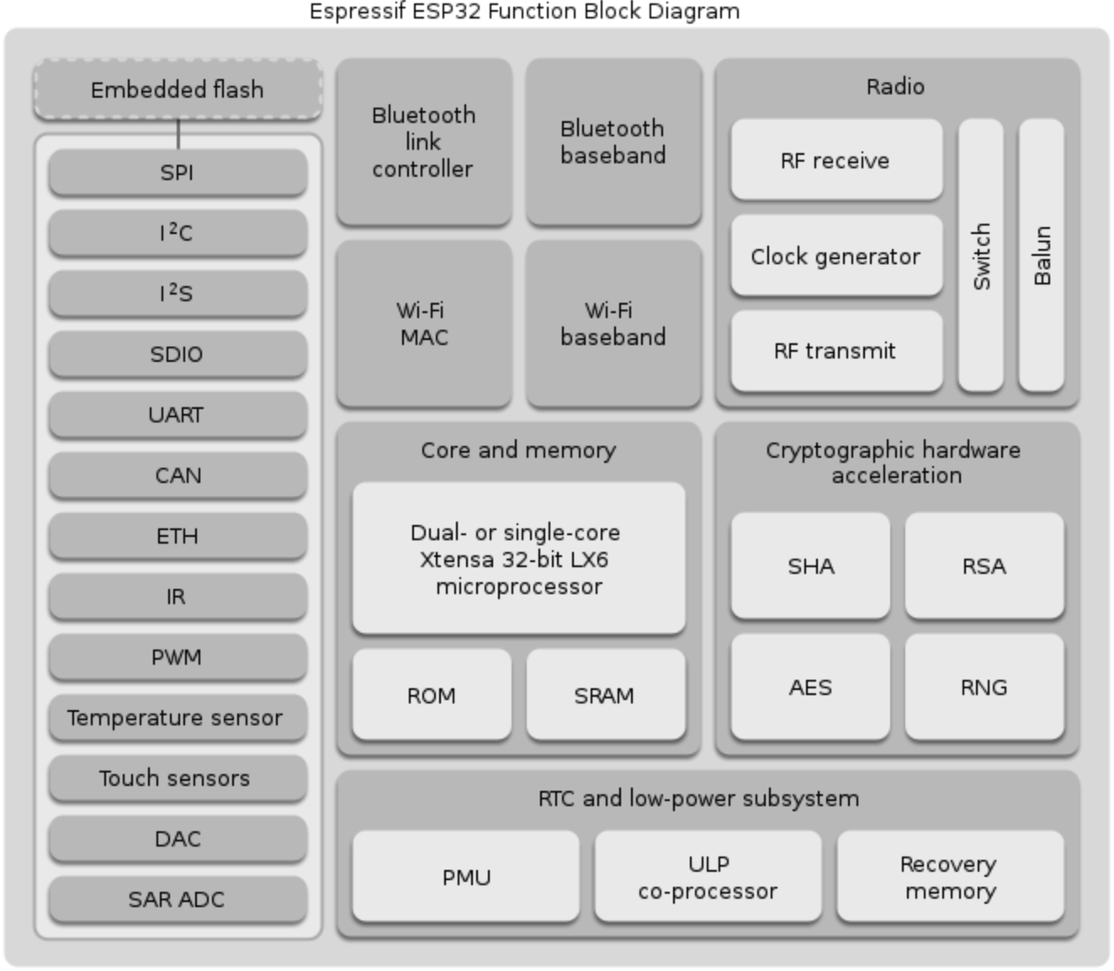
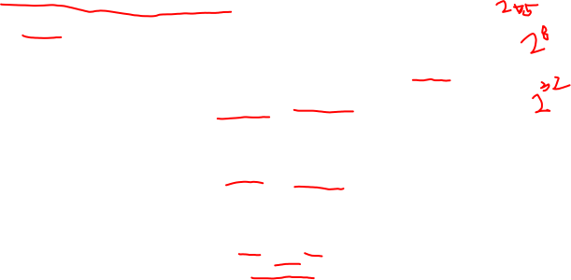
Wemos D1 R32 소개
아두이노 Wemos D1 R32
ESP32 Function Block

Slide 4
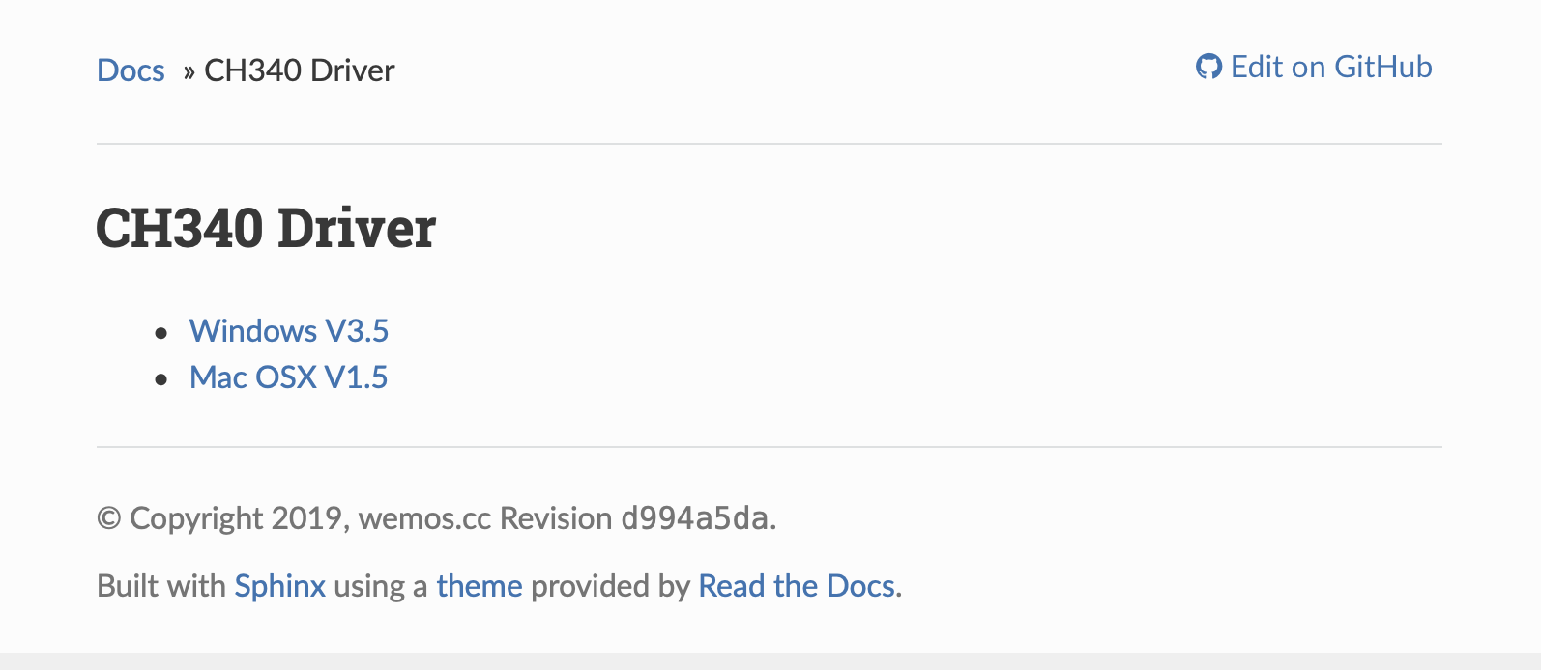
Wemos D1 R32 설치
아두이노 Wemos D1 R32
https://docs.wemos.cc/en/latest/ch340_driver.html

Slide 5
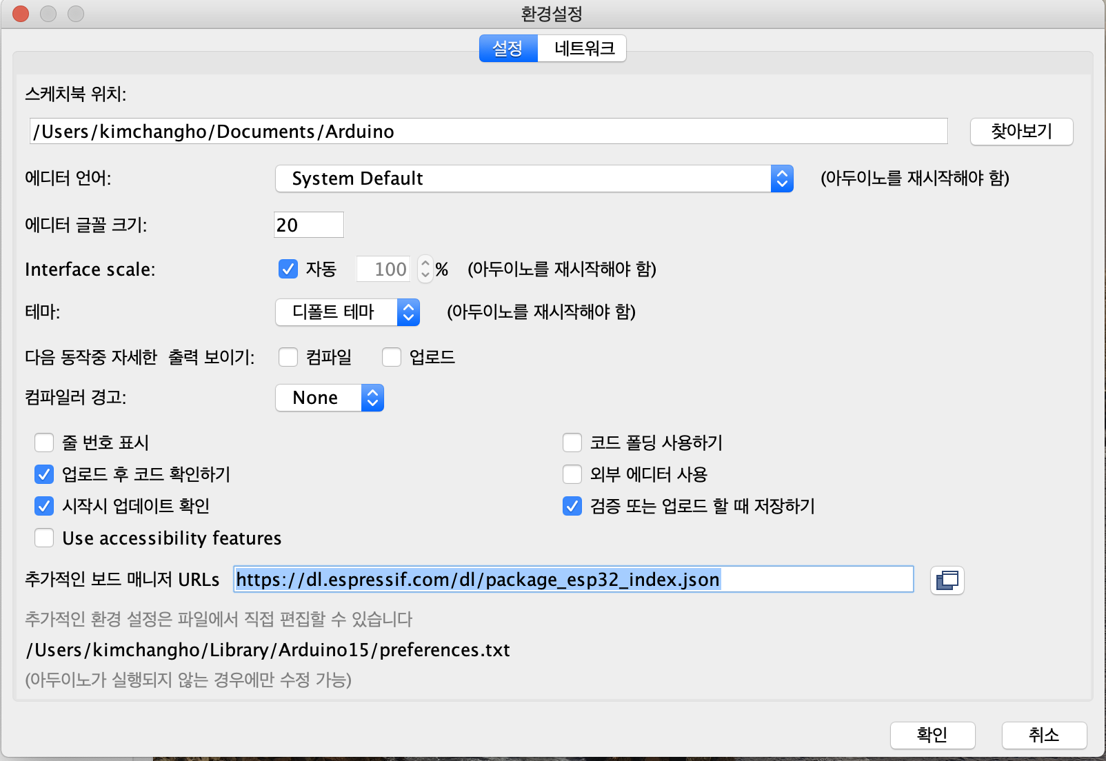
Wemos D1 R32 설치
아두이노 Wemos D1 R32
https://dl.espressif.com/dl/package_esp32_index.json

Slide 6
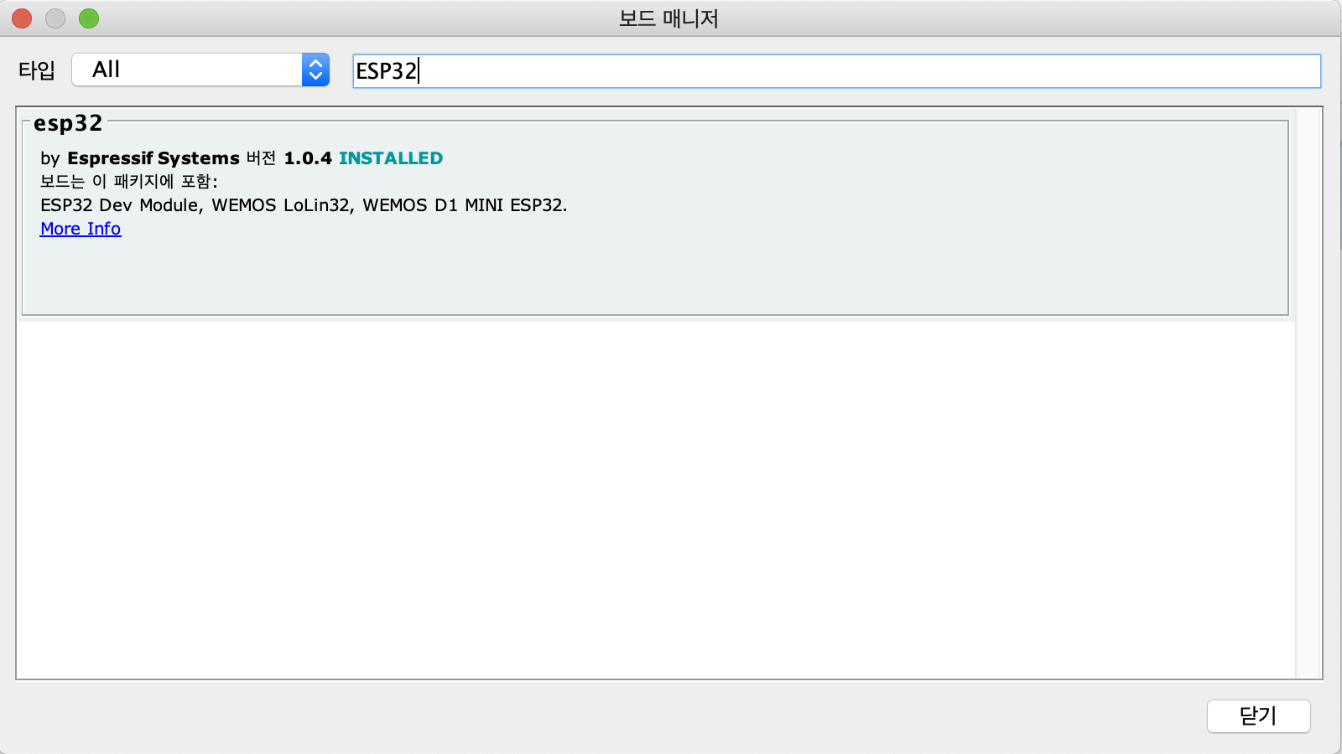
Wemos D1 R32 설치
아두이노 Wemos D1 R32
툴 -> 보드 -> 보드매니저 -> “ESP32” 검색 -> 설치

Slide 7
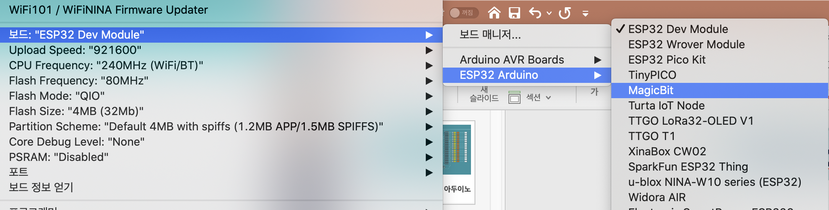
Wemos D1 R32 설치
아두이노 Wemos D1 R32
툴 -> 보드 -> “ESP32 Dev Module”

Slide 8
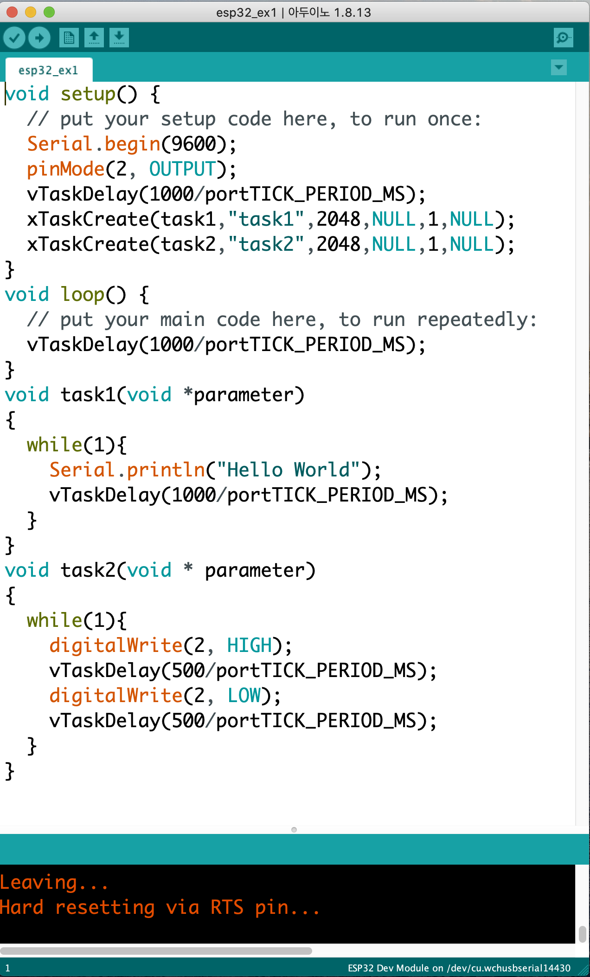
Wemos D1 R32 예제 1
아두이노 Wemos D1 R32
포트설정은 두개 중 뒤에 것으로!!
RTOS

Slide 9
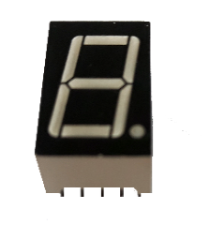
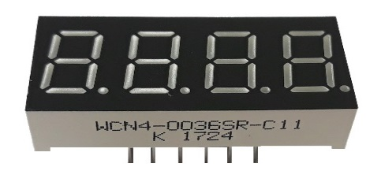
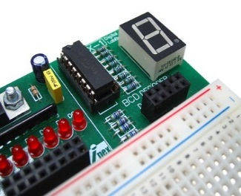
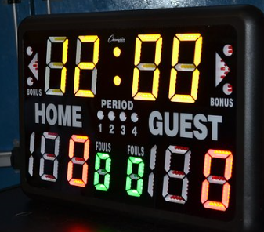
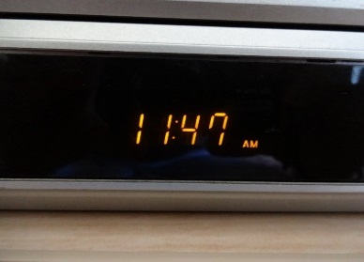
Wemos D1 R32 예제 1-digit Segment
FND : Flexible Numeric Display(가변 숫자 표시기)
보통 7-segment LED라고도 함

Slide 10
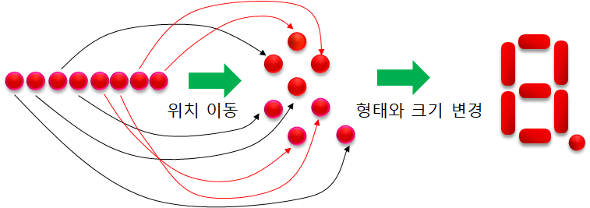
Wemos D1 R32 예제 1-digit Segment
FND와 LED는 형제
1FND = 8 LEDs

Slide 11
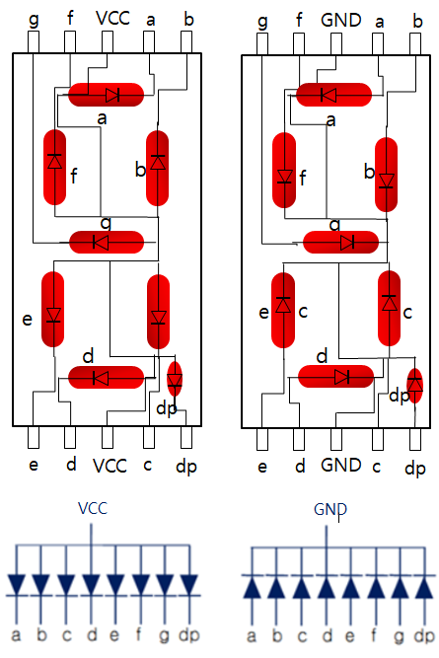
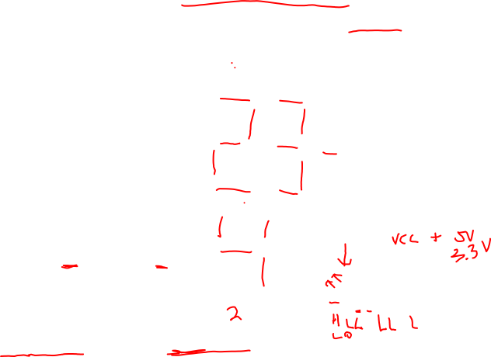
Wemos D1 R32 예제 1-digit Segment
5611BH
FND 내부
(a) 공통 애노드 타입 FND (b) 공통 캐소드 타입 FND

Slide 12
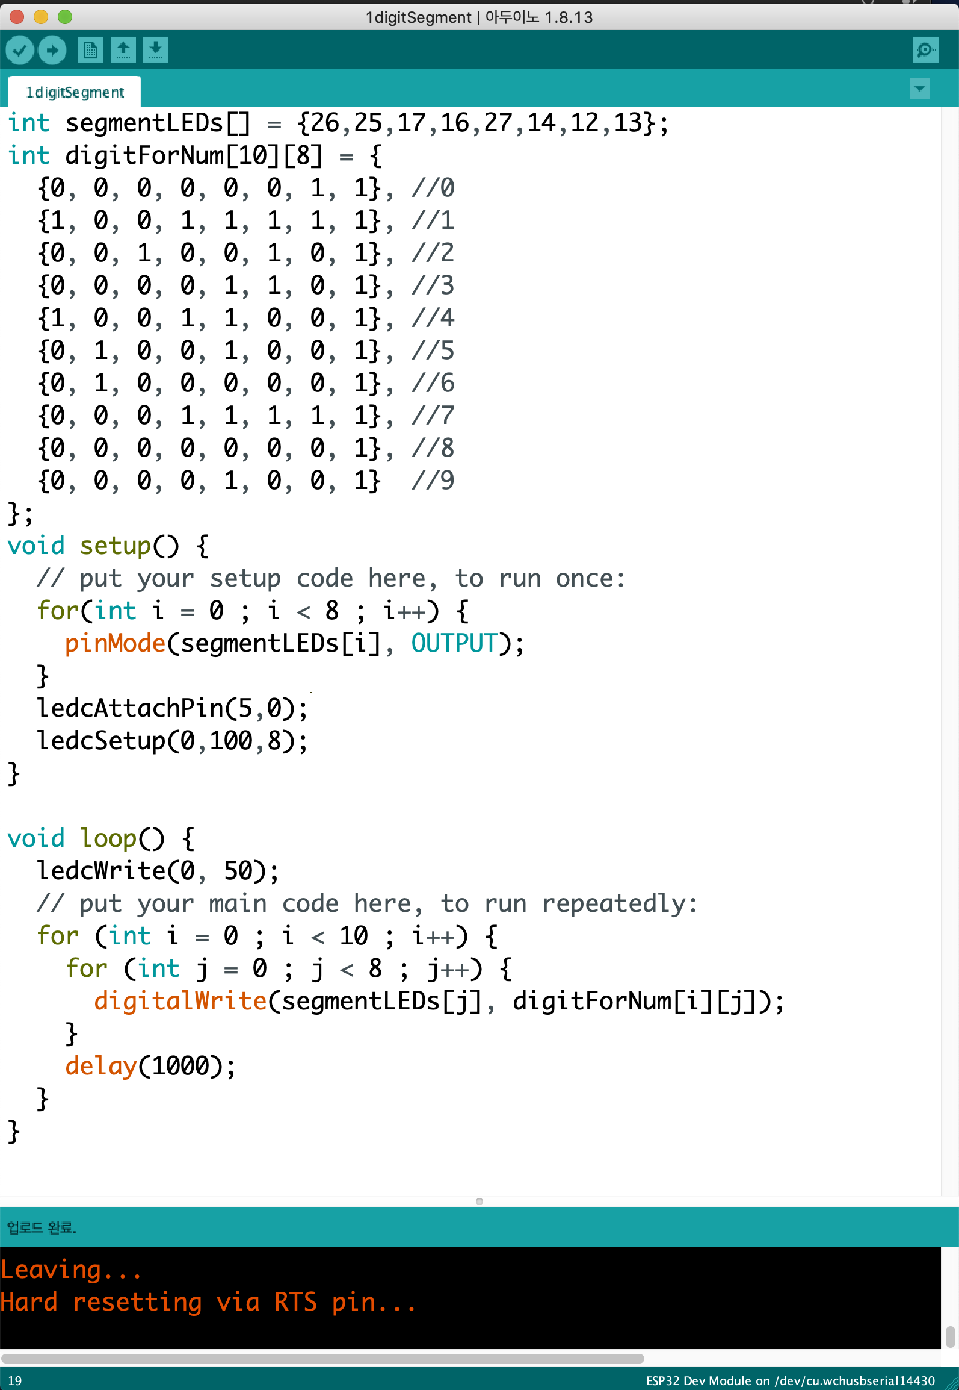
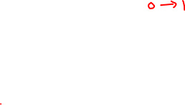
Wemos D1 R32 예제 1-digit Segment
FND와 LED는 형제
ledcAttachPin(pwm_ledPin,pwm_channel);
ledcSetup(pwm_channel, 100, 8);
ledcWrite(pwm_channel, pwm_value);

Slide 13
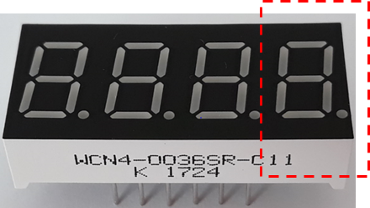
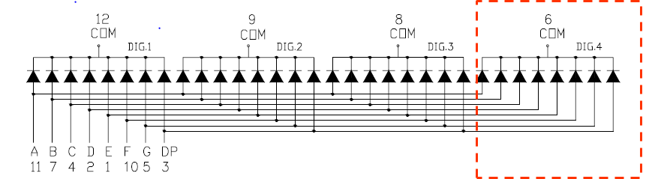
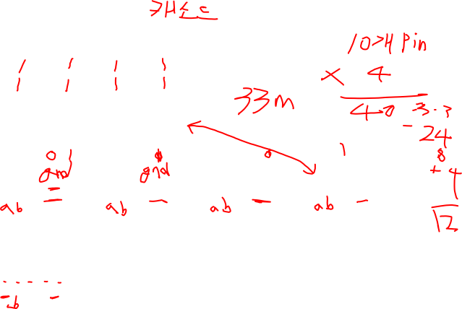
Wemos D1 R32 예제 4-digit Segment
4digit Segment

Slide 14
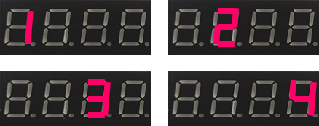
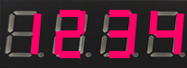
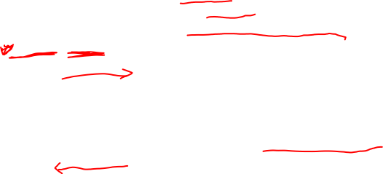
Wemos D1 R32 예제 4-digit Segment
4digit Segment
4-digit FND의 특성상 특정 순간에 4개의 다른 숫자를 동시에 디스플레이하는 것은 불가능(8개 데이터라인을 공유하기 때문)
이를 해결하기 위하여 눈의 ‘잔상효과’를 이용하는 방법을 사용하는데, ‘잔상효과’는 특정한 정지영상 여러 개를 순차적으로 빠르게 움직였을 때, 하나의 움직이는 영상으로 보이는 효과로, 최대 1/30초(약 33ms) 이내로 실행하여야 효과가 있음
(a) 4개의 FND에 1개씩 돌아가면서
빠르게 디스플레이하기
(b) (a)의 결과가 실제로 눈에 보이는 형태

